Slide 1


MIPYMES Y
COMPRAS PÚBLICAS SUSTENTABLES
¿Puede la compra pública apoyar a mejorar el desempeño ambiental de las MIPYMES?
Ing. Sylvia Elena Aguilar
Coordinadora Ambiente y Desarrollo
CEGESTI

Slide 2
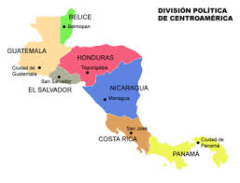
Iniciativas en CPS desarrollados por CEGESTI
(2007-2015)
Capacitación
Apoyo para la definición de la política y plan de acción del SERNA
Capacitación
Sensibilización
Capacitación
Apoyo para la definición de la política y plan de acción de PanamáCompra
Capacitación
Apoyo para la definición de un manual en el MARN
Apoyo para la definición de un instructivo nacional (Min Hacienda)
Capacitación
Apoyo para definir guía para seguimiento a condiciones laborales en compras públicas
Apoyo para investigación (implementación de lineamientos de CPS)
Foros de discusión (Comercio Justo, Colegio de Abogados, entre otros)
Apoyo para definir reglamento para puntaje a criterios de sostenibilidad
Asistencia técnica para implementación en instituciones

Slide 3







Investigaciones, manuales, artículos

Slide 4
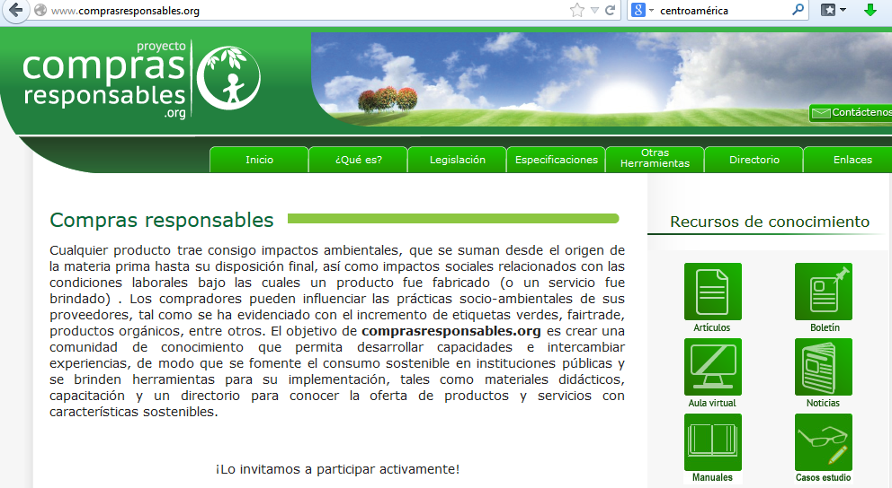
www.comprasresponsables.org

Slide 5

Objetivo
Presentar una estrategia que permita fomentar el acceso y participación de las PYMES en las compras públicas sostenibles en la región, particularmente considerando la inclusión de criterios ambientales, de modo que no solo se minimice el impacto de la compra sino también fomentar la mejora en el desempeño ambiental de estas empresas.
Apoyar a las MIPYMES
Comprar productos con mejor desempeño ambiental

Slide 6
Compras públicas sostenibles
Mejor valor por el dinero
Minimización de impacto ambiental en el ciclo de vida del bien/servicio: menos residuos, menos consumo, alternativas realizadas con productos reciclados o que provengan de recursos renovables gestionados de forma sostenible,
entre otros.
Retorno social:
Fomento de la inserción socio laboral de personas en riesgo de exclusión, igualdad de oportunidades, apoyo a PYME, entre otros
Condiciones laborales: seguro social, salud y seguridad ocupacional, pago a tiempo, salario mínimo, entre otros.
Compras Públicas Sociales
Compras Públicas Verdes
Notes:
Estos dos círculos NO son excluyentes, pero si se aprecia que los objetivos son diferentes.

Slide 7


¿Por qué las MIPYMES son importantes?
Por la cantidad de empresas que representan: más del 90% del tejido empresarial en Latinoamérica
Por su considerable aporte en la generación de empleo: casi el 47% del empleo
Una de las grandes debilidades en cuanto a gestión ambiental en América Latina y el Caribe es el comportamiento y la capacidad de asumir compromisos en sus sectores productivos, específicamente en las MIPYMES.

Slide 8
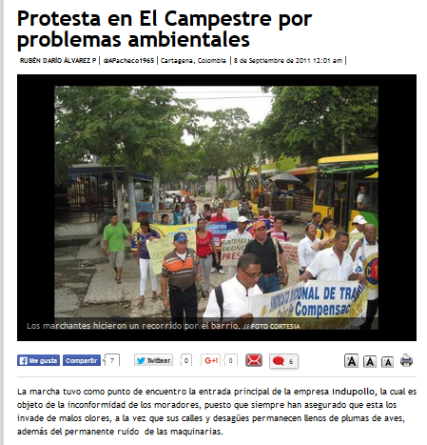
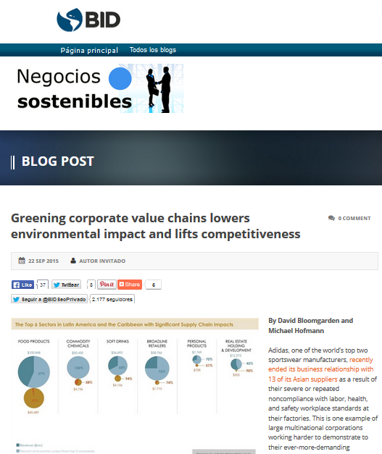
Gestión ambiental y competitividad empresarial
Riesgos a los que se exponen las empresas que no tienen un adecuado desempeño ambiental:
Incumplimientos legales (tanto problemas con las Autoridades como con las comunidades en las cuales operan).
Mayores costos (por la generación de residuos y procesos no eficientes).
“… businesses that have built sustainability into their core strategies achieve financial profitability that is significantly higher than that of their laggard peers—by between 18% and 67%.” http://blogs.iadb.org/sectorprivado/2015/09/22/greening-corporate-value-chains/

Slide 9
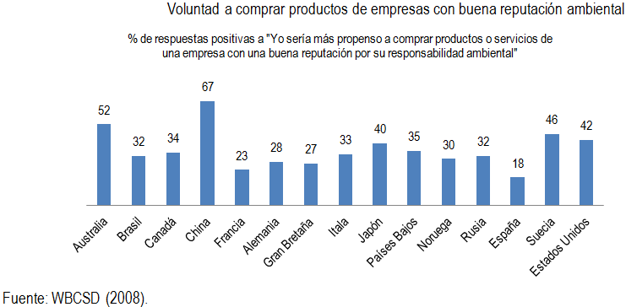
Gestión ambiental y competitividad empresarial
Riesgos a los que se exponen las empresas que no tienen un adecuado desempeño ambiental:
Pérdida de oportunidades de acceder a mercados más exigentes.

Slide 10

Desafíos para las MIPYMES en gestión ambiental
Falta de información.
Dificultades de acceso a capital para realizar las inversiones necesarias.
Dificultad para contratar personal calificado.
Falta de adaptación de la normativa ambiental a la realidad social, económica y técnica de las empresas locales y a las posibilidades efectivas de los organismos de control.
Falta de información sobre su desempeño ambiental.
Restricciones para innovar (incluye mejoras ambientales en procesos/productos), aunque al tener menos andamiaje estructural pueden responder mejor a los cambios.

Slide 11
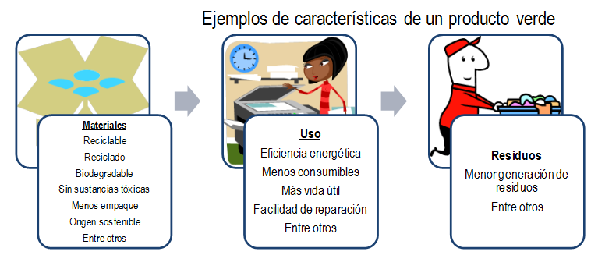
Desafíos para las MIPYMES en gestión ambiental Y compras públicas
Poder ofrecer productos ambientalmente preferibles: la empresa puede tener un adecuado desempeño ambiental en sus procesos de producción, pero ofrece productos regulares al mercado.
¿Qué es un Producto Verde?
Es un producto que tiene un mejor desempeño ambiental a lo largo de su ciclo de vida y que cumple con la misma función (o mejor inclusive), igual calidad y satisfacción en el usuario que el producto regular. (Tomado de ICLEI, 2007)

Slide 12

Ejemplos de oferta ambiental en la región
Más de 270 mil productores de producto orgánico. El mercado interno es poco desarrollado (80 al 90% de la producción orgánica se exporta a Europa, Estados Unidos y Japón).
Los productos incluyen café, cacao, azúcar, granos y cereales, frutas y especies.

Slide 13
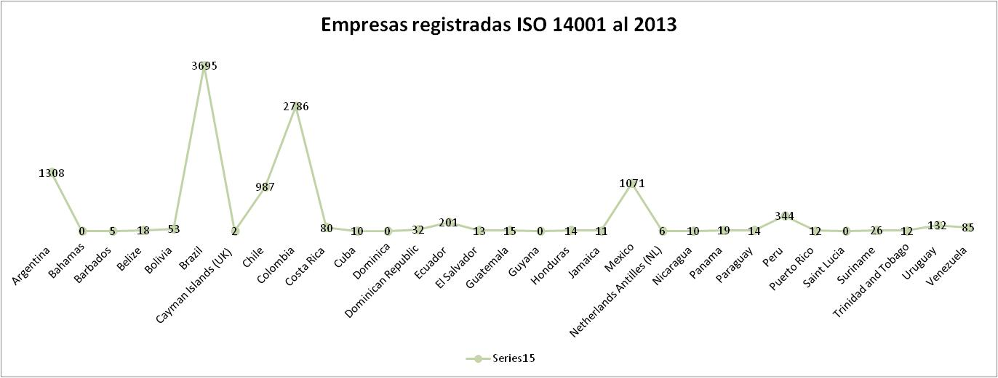
Ejemplos de oferta ambiental en la región
La cantidad de empresas certificadas ISO 14001 (sistema de gestión ambiental) ha tenido una tendencia al alta.

Slide 14

Ejemplos de oferta ambiental en la región
De las etiquetas ambientales tipo I (ecoetiquetas), Brasil cuenta con el programa de la ABNT, Associação Brasileira de Normas Técnicas , Colombia cuenta con el Sello Ambiental Colombiano y México cuenta con los sellos FIDE. Otros países de la región han mostrado interés en desarrollar este tipo de ecoetiquetas.
Existe oferta de productos bajo esquemas de ecoetiquetado semi-tipo 1; por ejemplo FSC (origen sostenible de la madera) con más de 1700 registrados en la región (ver http://www.isealalliance.org/)

Slide 15

Oferta de MIPYMES al Sector Público
Es reconocida en la región la extrema heterogeneidad de las MIPYMES, desde microempresas para autoempleo (que suelen ser informales), hasta empresas dinámicas que logran aprovechar las oportunidades de mercado.
También es heterogénea la oferta de las MIPYMES que se han registrado como proveedoras al Sector Público (así como extensos son los catálogos de compra del Estado).
Muchas compiten en áreas de producción estandarizadas : compiten directamente con la producción a gran escala y/o grandes casas comerciales (ej., la producción de alimentos genéricos, calzado, confección de vestimenta), sin ventaja competitiva.

Slide 16
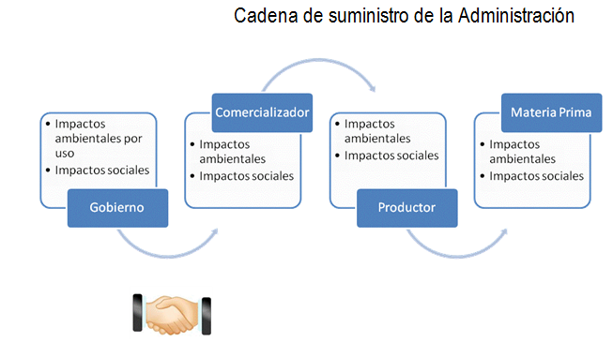
Oferta de MIPYMES al Sector Público
En algunos casos las MIPYMES son comercializadoras, mientras que en otras compras los productos si pueden provenir de MIPYMES productoras.
Es relevante que se analice en cuál etapa de la cadena de suministro del Sector Público se desea impactar: el proveedor al cual se le adjudica una compra no necesariamente fue el fabricante o el que brindó las materias primas del producto comprado

Slide 17
Fomento de la Participación de las MIPYMES en las cps
Apoyar a las MIPYMES
Comprar productos con mejor desempeño ambiental

Slide 18

Instrumentos de política que fomentan la participación de MIPYMES
Capacitación
Asistencia técnica
Apoyo financiero
Fraccionamiento
Discriminación positiva
Puntaje adicional
Desempate a favor de MIPYMES
Exigir subcontratación
Menores plazos de pago a MIPYMES
Menor carga administrativa para participar en compras
Entre otros
¿Serán suficientes estos instrumentos para lograr que las PYMES también participen en Compras Públicas Sostenibles?

Slide 19
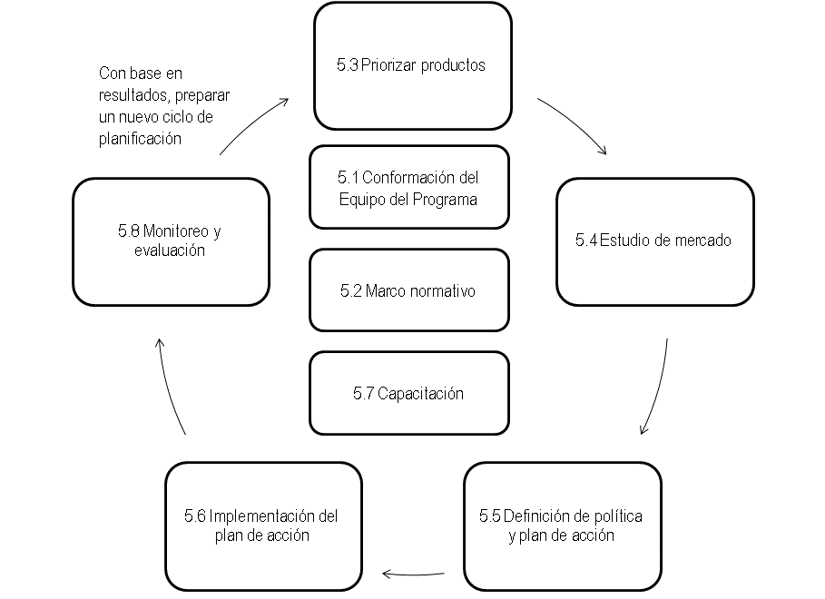
Fomento de la Participación de las miPYMES en las cps
Basado en PNUMA (2012)

Slide 20
Priorización de productos
+
Reconocer la heterogeneidad de los beneficiarios (desde microempresas de subsistencia, hasta medianas empresas muy competitivas)
Nivel de excelencia
(responsab. social)
Competitividad
Empresa con sistema de gestión
ambiental /Productos verdes
Cumple normativa ambiental/laboral
Cumple normativa mín. para participar en
compra pública
Potencial impacto ambiental.
Prioridades sociales.
Porcentaje de los gastos.
Potencial para fomentar el consumo sostenible en ciudadanos.
Efectos rápidos.
Disponibilidad de bienes en el mercado.
-
Informal
-
Sustentabilidad
+
Las MIPYMES no pueden ser competitivas en toda la gama de productos que compra el Sector Público; se debe focalizar esfuerzos.

Slide 21
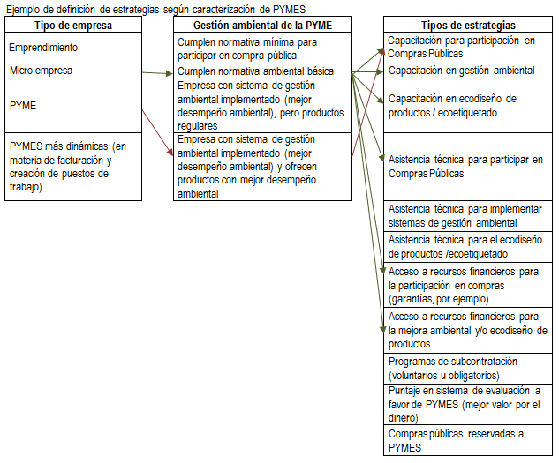
Estudio de mercado

Slide 22
conclusiones
El Sector Público debe brindar el ejemplo y utilizar su poder de compra para exigir productos y servicios con un mejor desempeño ambiental. Sin embargo, este tipo de políticas debe ir acompañadas de estrategias que aseguren la participación de las MIPYMES, importantes por su significativa contribución al empleo, como por su aporte al PIB.
Las dificultades que tienen las MIPYMES de acceder a las CPS son las mismas que ya tienen para acceder a las compras públicas, aunado al hecho de tener que satisfacer requerimientos ambientales. De este modo, se requieren abordajes particulares para fomentar su participación como proveedores de productos verdes para el Estado.

Slide 23
conclusiones
Ya en la región se cuenta con experiencias de iniciativas que apoyan a PYMES en compras públicas, así como experiencias en procesos donde se solicitan / se evalúan criterios ambientales.
El hecho de que el Sector Público decida incluir criterios ambientales en sus compras no solo apoyará esfuerzos para reducir su impacto ambiental, sino que al incluir el fomento a las MIPYMES en este tipo de esfuerzos apoyará a mejorar la gestión ambiental del país y a mejorar la competitividad de este tipo de empresas, al apoyarles a acceder a mercados más exigentes.

Slide 24
Muchas gracias
Disponible en:
http://www.ricg.org/pyme-mas-verde/pyme-mas-verde.pdf
saguilar@cegesti.org
www.comprasresponsables.org
www.cegesti.org

